Slide 1
Zaawansowana administracja systemem operacyjnym GNU/Linux
Sprawy organizacyjne + Instalacja + Wstęp
Wykład: Mateusz Dampc, Aplitt sp. z o.o
mateusz.dampc@aplitt.pl

Slide 2
Kim jestem?
Mateusz Łukasz Dampc
2012 – 2016
2016 – 2019
2018 – obecnie
07.2015 – 08.2015
2016 – obecnie
09.2018 – 12.2018

Slide 3
Sprawy organizacyjne
Na czym to polega?
Sposób prowadzenia zajęć
Wykład (20%)
Pokazówka + lab (70%)
Podsumowanie (10%)
Oczekiwania:
Podstawowa znajomość systemu Linux
Kontakt:
mateusz.dampc@aplitt.pl
W temacie wpisać przedrostek „[ZSL]”
Podpisać się ;)

Slide 4
CentOS - wprowadzenie
Centos GNU/Linux (Community ENTerprise Operating System)
Darmowa, rozwijana przez społeczność wersja Red Hat Enterprise Linux (RHEL)
Najnowsza wersja: CentOS 8.0, bazowana na RHEL 8
https://www.centos.org/

Slide 5
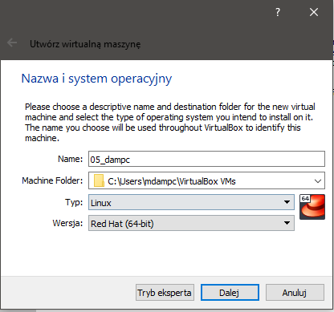
CentOS - wprowadzenie
Instalacja CentOS 8
Ściągamy z https://www.centos.org/download/
Tworzymy maszynę wirtualną w Virtual Box
Nazwa: <nr. W dzienniku>_<nazwisko>
Linux -> Red Hat (64 bit)
2048 MB RAM
Nowy Dysk -> VHD -> Dynamiczna alokacja -> 25GB
Montujemy obraz ISO
Minimalna instalacja!!!

Slide 6
Rozpoczęcie pracy z systemem Linux
Konfiguracja hostname
hostnamectl set-hostname <nazwa hosta>
Listowanie interfejsów sieciowych
ip a s (ip address show)
Działania na interfejsach sieciowych:
ifup <nazwa interfejsu> - włączenie interfejsu sieciowego
ifdown <nazwa interfesju> - wyłączenie interfejsu sieciowego
Zarządzanie usługami:
systemctl start/stop/status/restart/enable/disable <nazwa usługi>
systemctl list-unit-files <opcjonalne parametry> - wylistowanie wszystkich zainstalowanych usług
Instalacja usług:
yum install <nazwa pakietu>
Zadanie:
Zainstaluj: nano, vim, httpd, wget, cockpit, unzip
Ustaw, aby usługa httpd uruchamiała się wraz z startem systemu
Ustaw, aby socket cockpit uruchomił się teraz oraz uruchamiał się wraz z startem systemu (jednym poleceniem - man systemctl) – czym jest cockpit? ;)
Wyłącz usługę firewalld

Slide 7
CentOS - wprowadzenie
SSH (Secure Shell), SELinux
Podłączenie się do innego hosta:
ssh <user>@<host>
Konfiguracja ssh:
vim /etc/ssh/sshd_config
Restart usługi:
systemctl restart sshd
Ooops… ?
journalctl |grep ssh
journalctl –xe
cat /var/log/messages |grep ssh
SELinux
Tymczasowo:
getenforce – informacja o aktualnym ustawieniu
setenforce [0|1] – ustaw
0 – tryb permissive (przepuszczaj wszystko)
1 – tryb enable ( włączony, przepuszczaj tylko dozwolone)
Permanentnie:
/etc/selinux/config

Slide 8
Poznaj Linux’a bliżej ;)
Polecam podszkolić swoje umiejętności w operacji na plikach i operowania w systemie Linux ;)
http://overthewire.org/wargames/bandit/bandit0.html

Slide 9
Podsumowanie, pytania?
ul. Arkońska 6/A1
80-387 Gdańsk
Tel. +48 58 782 82 82
E-mail: kontakt@aplitt.pl
www.aplitt.pl

